Slide 1
线上作答考生操作手册

Slide 2
01
作答时间安排
目录 contents
02
作答流程
03
调试设备+身份核验
04
常见问题

Slide 3
作答时间安排

Slide 4
准备工作
1、硬件配置标准的pc电脑（windows10以上、Mac不限，但必须用电脑） 内存不少于4G、带摄像头+
手机1台（须安装微信最新版，平板不可用）
2、需下载“最新版本”谷歌浏览器、360极速浏览器。优先使用谷歌浏览器，360浏览器备用（都下载下来）
谷歌浏览器官网：https://www.google.cn/intl/zh-CN/chrome/
360极速浏览器官网：https://browser.360.cn/ee/
3、网络带宽要求：实际上行带宽2兆以上-2M(即2Mb/s)。

Slide 5
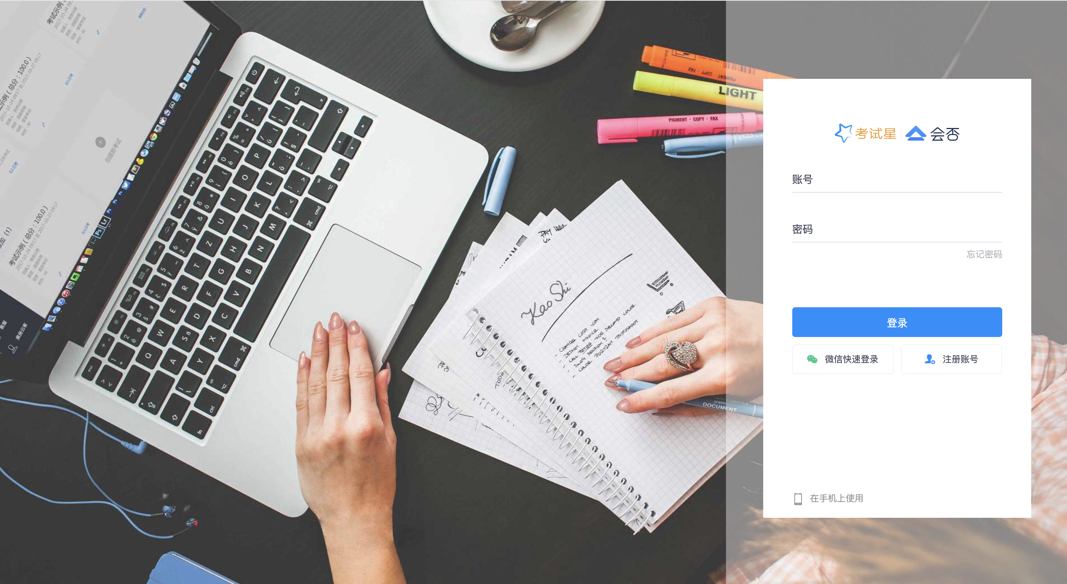
登录方式
考生可直接复制到谷歌浏览器
https://www.kaoshixing.com/login/account/login/413417
账号为：15位准考证号，密码为：123456（4月29日（北京时间）启用）

Slide 6
作答流程

Slide 7
测试作答流程
测试作答环节，流程如下（均为北京时间）；
时间：4月29日 9:00-9:30(身份验证+调试设备)、9:30-11:30(模拟考试)
或13:30-14:00(身份验证+调试设备)、14:00-16:00(模拟考试)
考生必须参加其中任意一次，熟悉考试流程。
身份核验失败需要人工上传身份证照片，等待人工审核。
结束
线上考试
调试设备
账号密码登录考试
关闭电脑上可能出现的广告、弹屏、杀毒软件、弹窗插件等软件，否则会影响作答。

Slide 8
正式作答流程
正式作答环节，流程如下；
正式作答时间（北京时间 5月3日）：13:30-14:00身份验证+调试设备 14:00-16:00 业务课二
1、正式作答前30分钟进行设备调试和身份核验，每个人支持2次核验。
2、身份核验未通过后,当前页面请勿关闭，不要惊慌着急、请耐心等待,观察审核状态即可,
如人工审核完成后,刷新页面时可看到“作答开始倒计时”状态按钮,等倒计时结束后可刷新页面,开始进入作答。
3、为了不影响您的作答时间,务必尽早进行身份验证。
结束
线上考试
设备调试+
身份验证
账号密码登录考试
关闭电脑上可能出现的广告、弹屏、杀毒软件、弹窗插件等软件，否则会影响作答。

Slide 9
调试设备+身份核验

Slide 10
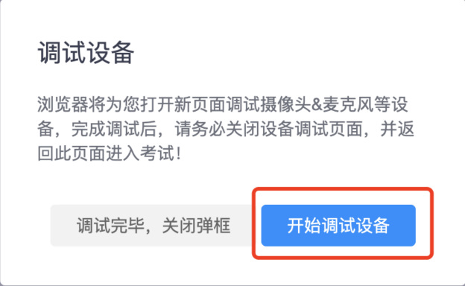
调试设备
1. 先调试设备（调试摄像头、麦克风设备），确保作答设备稳定、正常

Slide 11
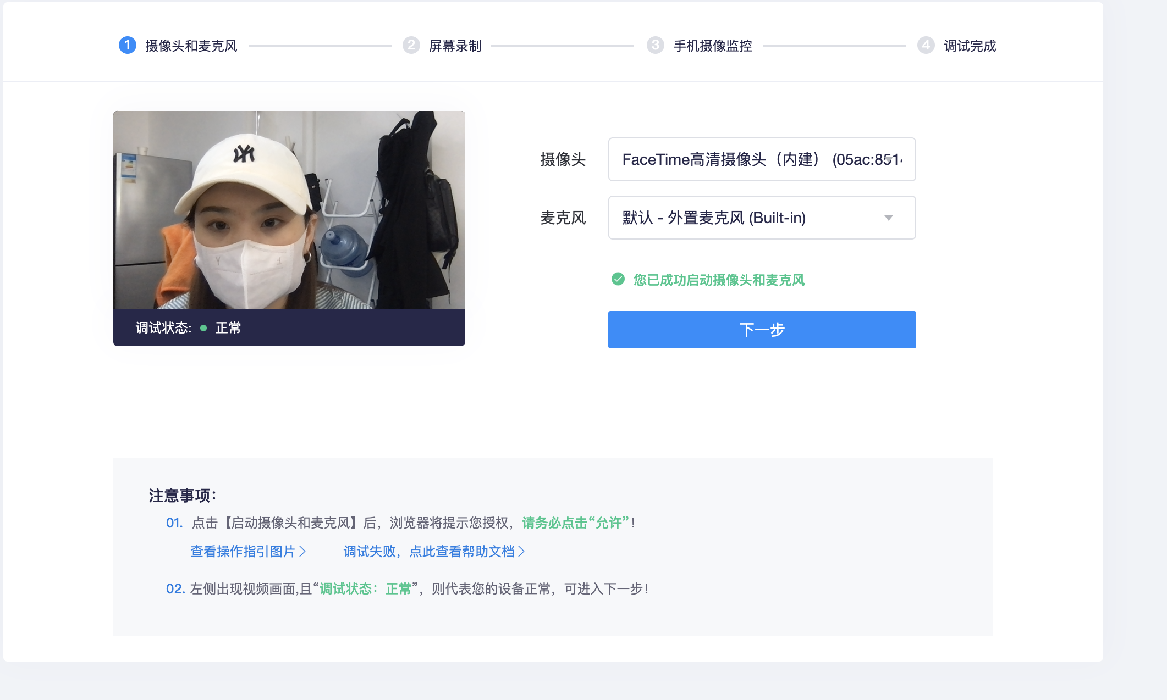
调试设备
2.点击启用摄像头和麦克风，状态为正常，有画面，即可下一步

Slide 12
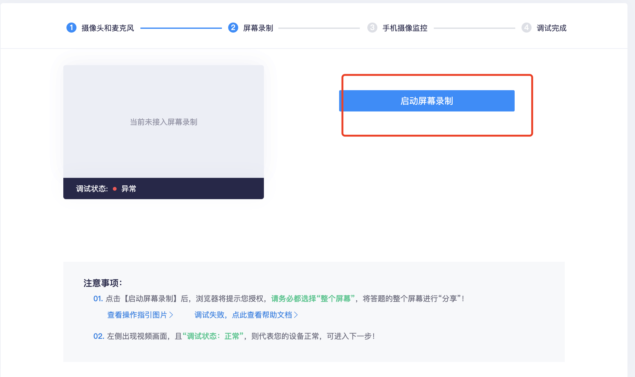
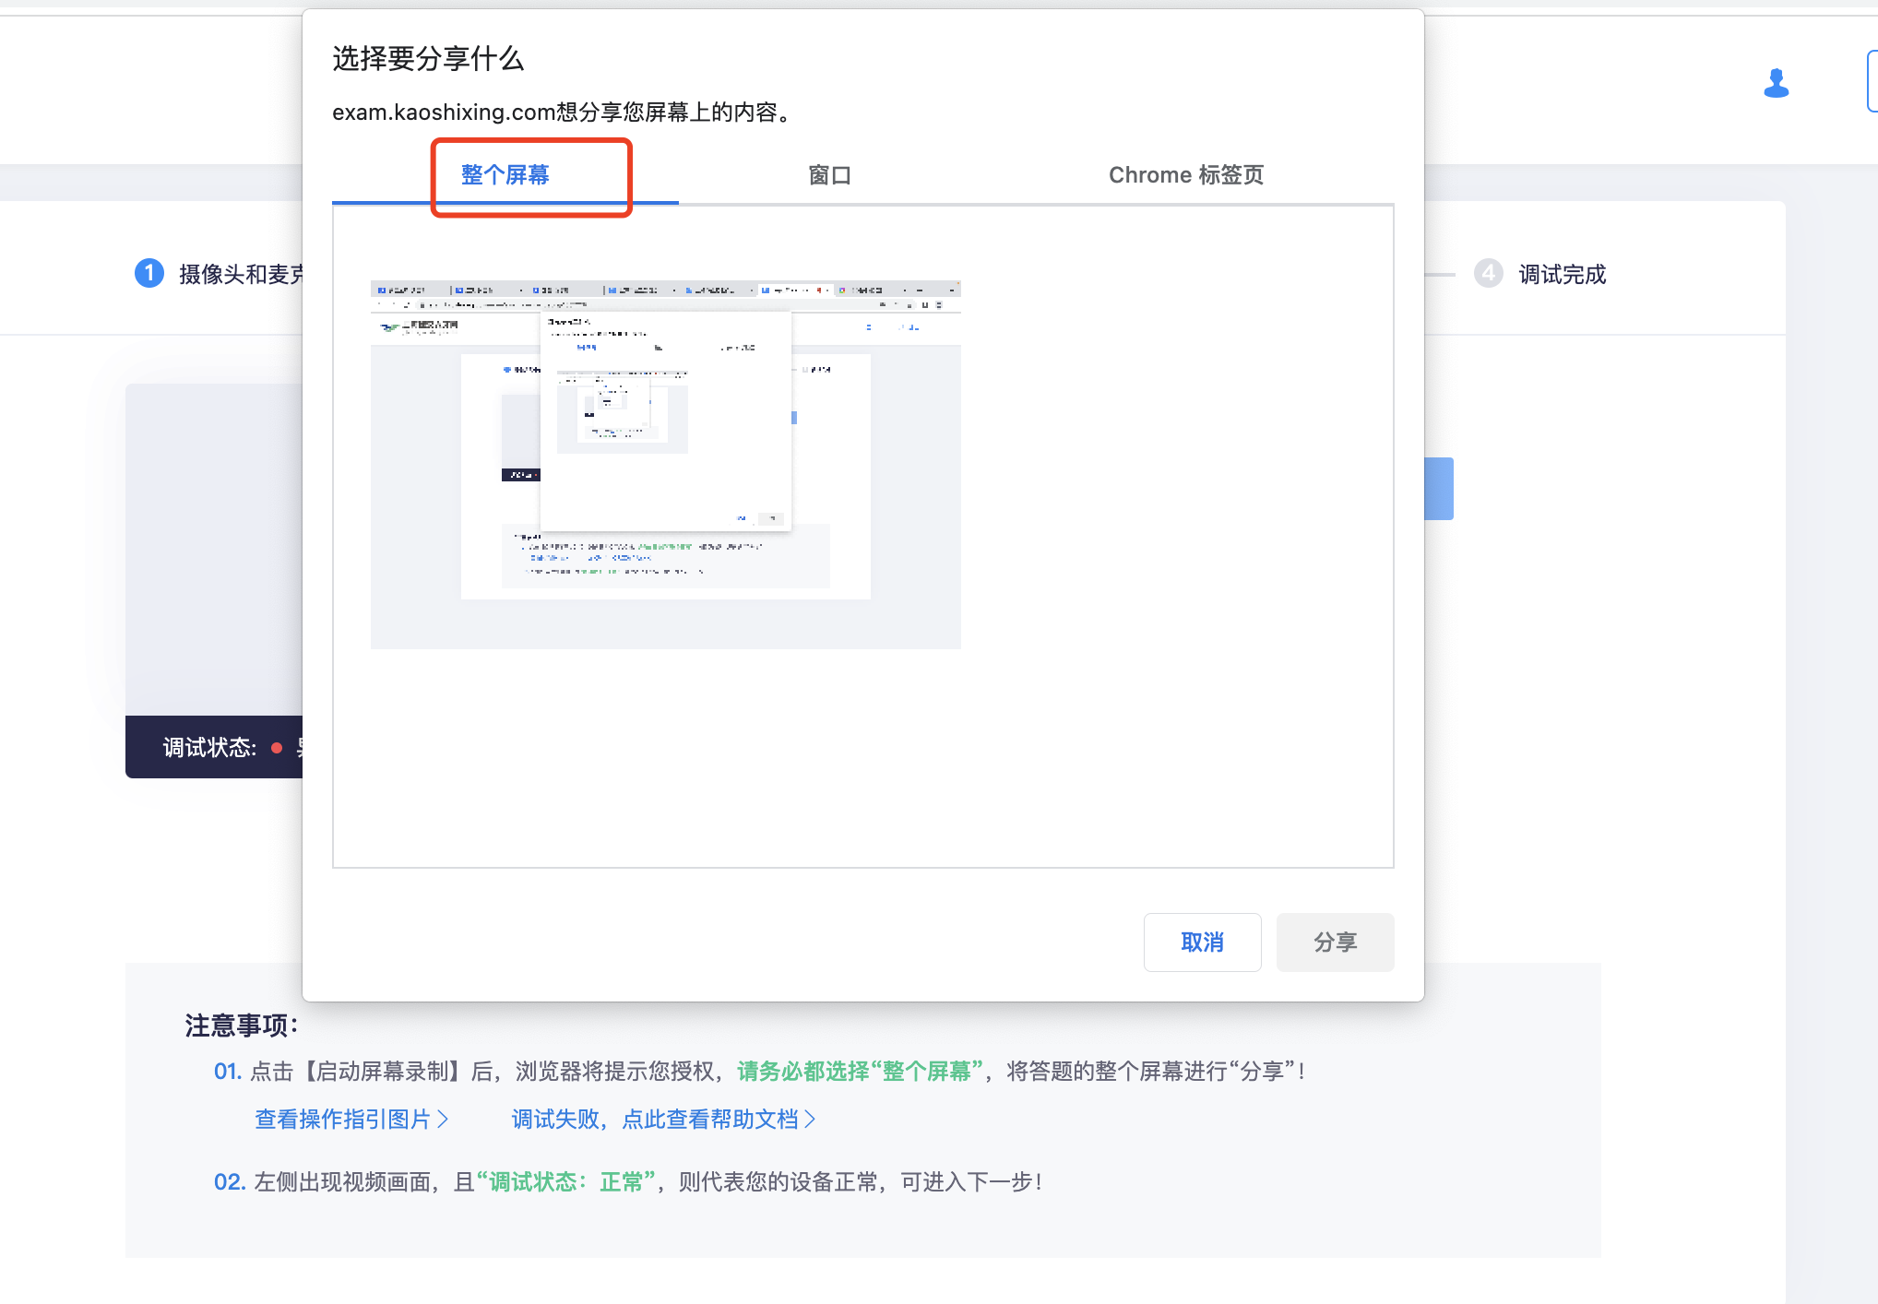
启动屏幕录制，选择分享整个屏幕
3.点击启用屏幕录制，一定要选择整个屏幕分享

Slide 13
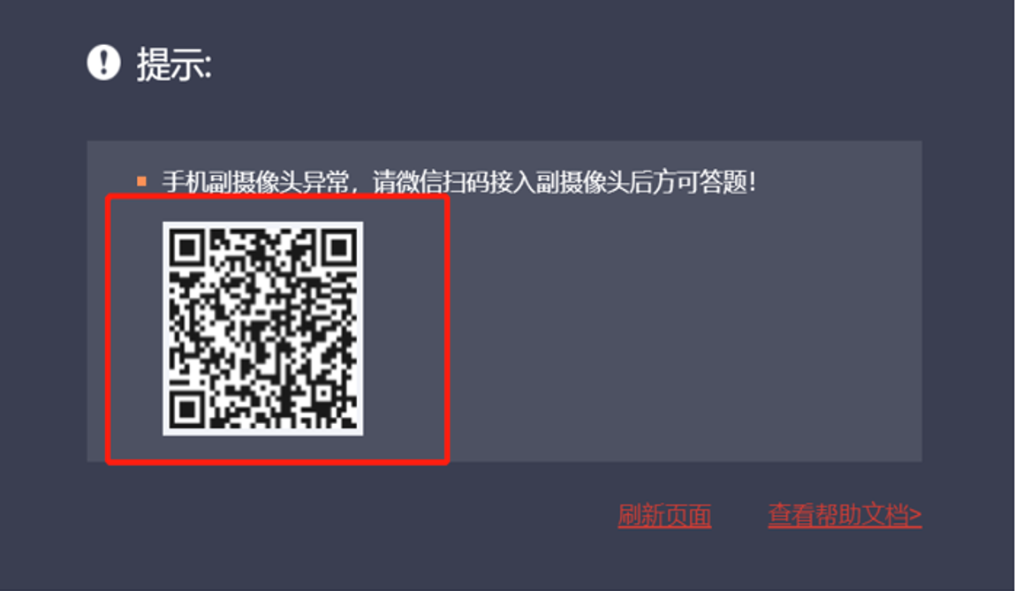
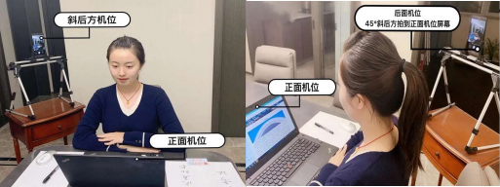
调用手机副摄像头
4 . 使用手机微信扫描屏幕中二维码；如图所示摆放机位，能够将考生上半身呈现在屏幕内.

Slide 14
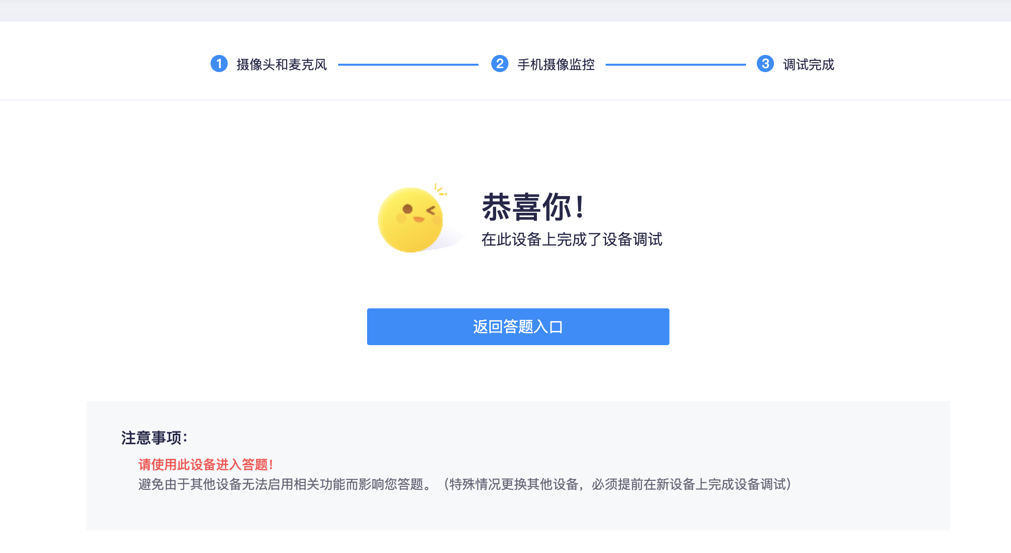
调试设备
4.设备调试完成，返回作答入口，开始做身份核验。

Slide 15
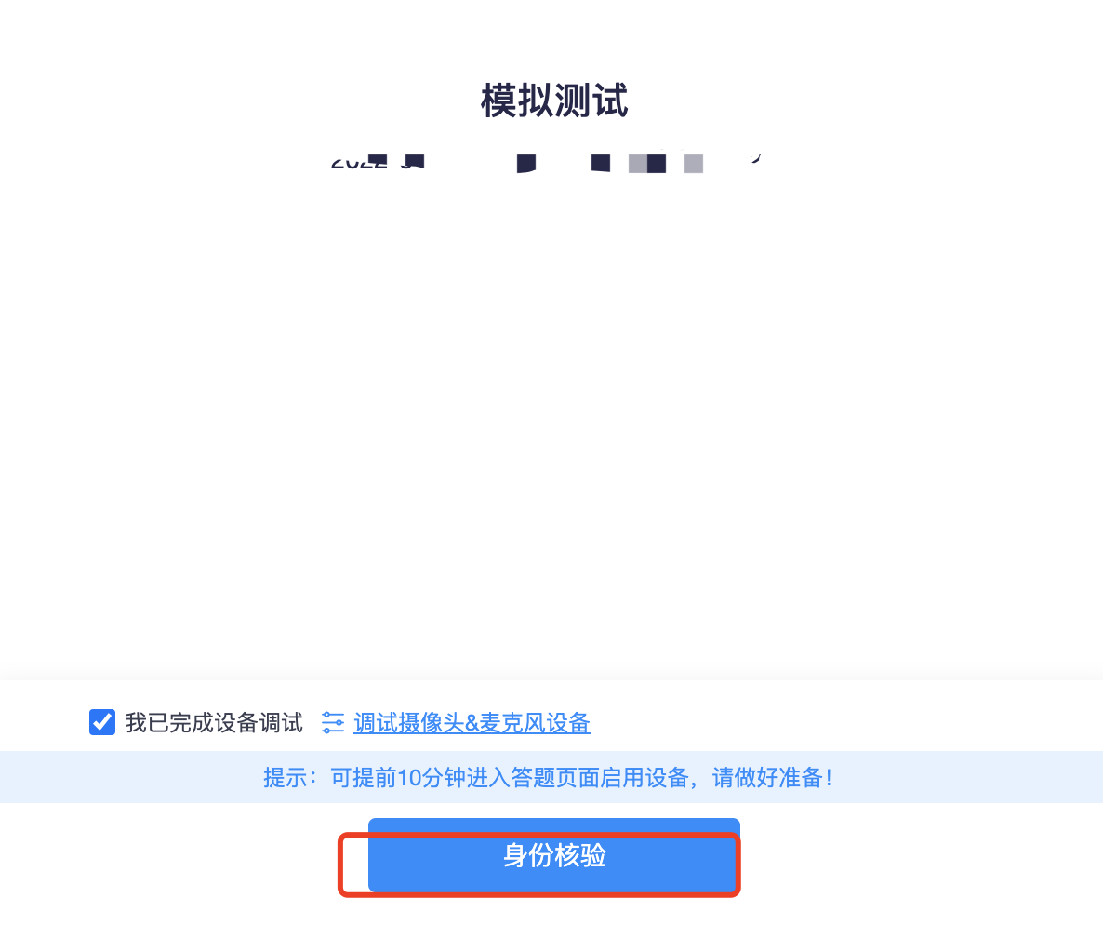
身份核验
4.设备调试完成，点击做身份核验。

Slide 16
身份认证
1. 身份核验环节，点击“拍照”后点击“下一步”（请采集正脸、全脸照片验证成功）进入考试。

Slide 17
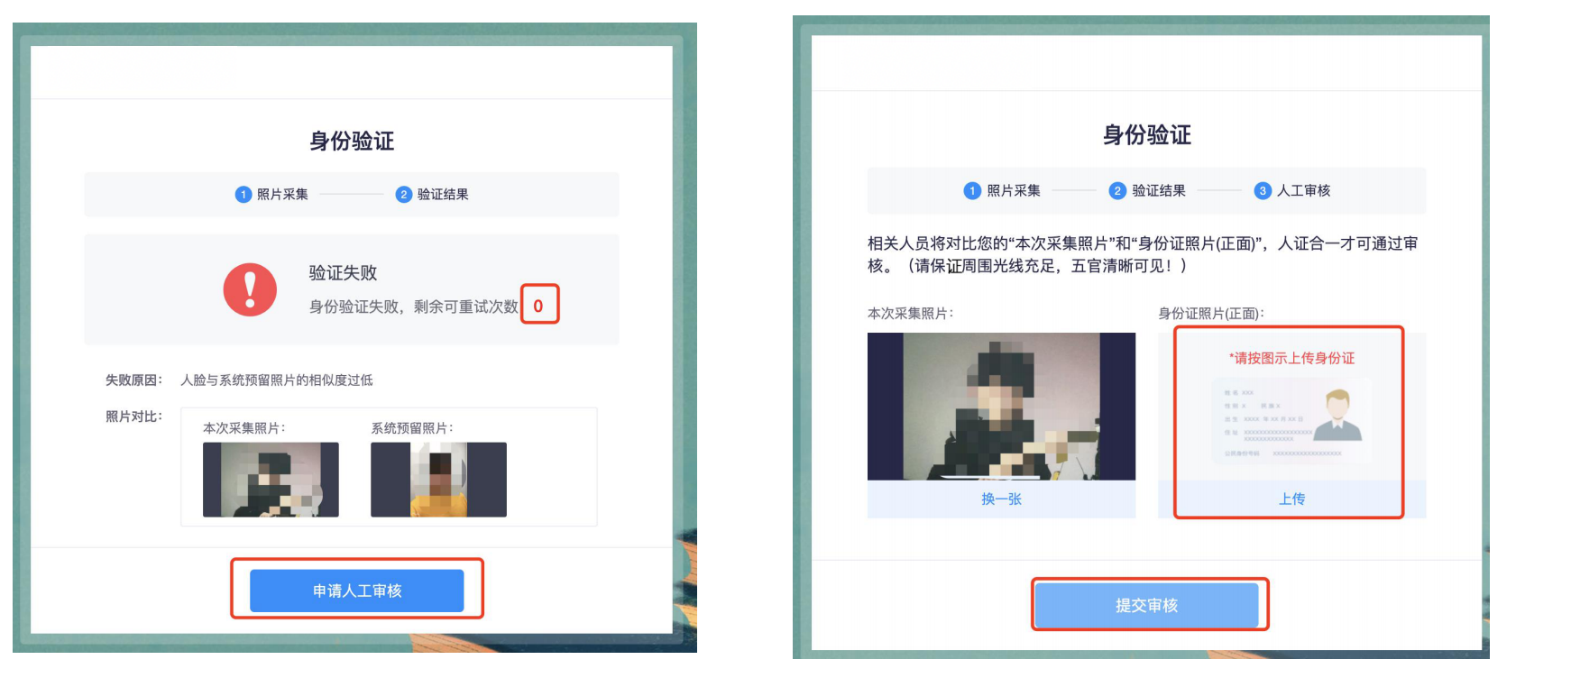
身份认证失败
1. 1身份核验环节，如验证失败，可上传电脑桌面预留的证件照（身份证照片）-提交人工审核。
提交后，请耐心等待，保持5分钟刷新一次页面，查看审核结果，如已经进入作答页面，可以开始作答。

Slide 18
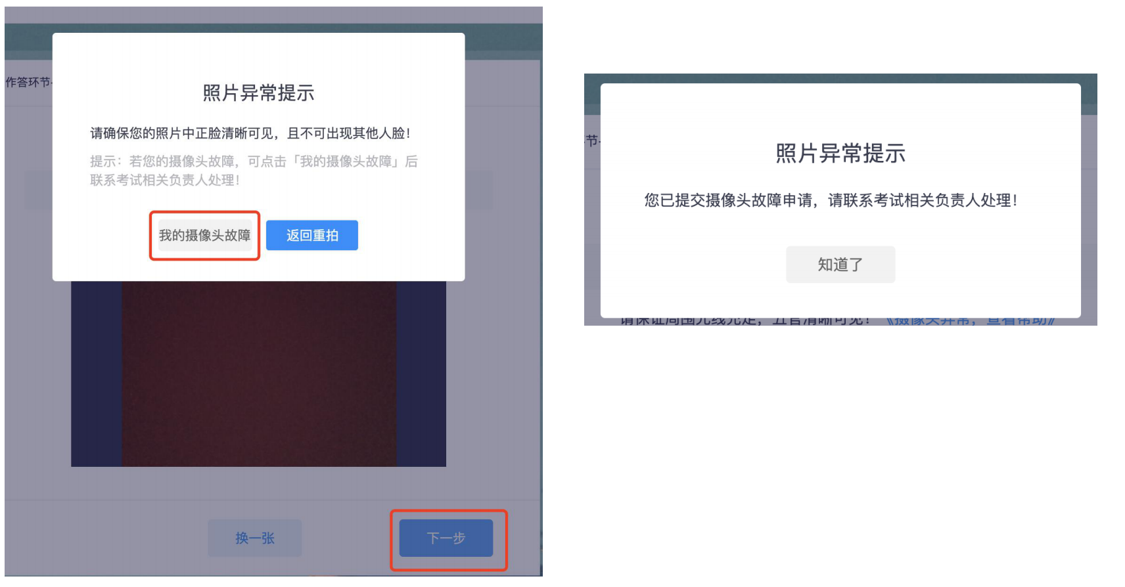
身份认证失败
1.2身份核验环节，摄像头故障，请重新调试，调试未果，建议更换作答设备。

Slide 19
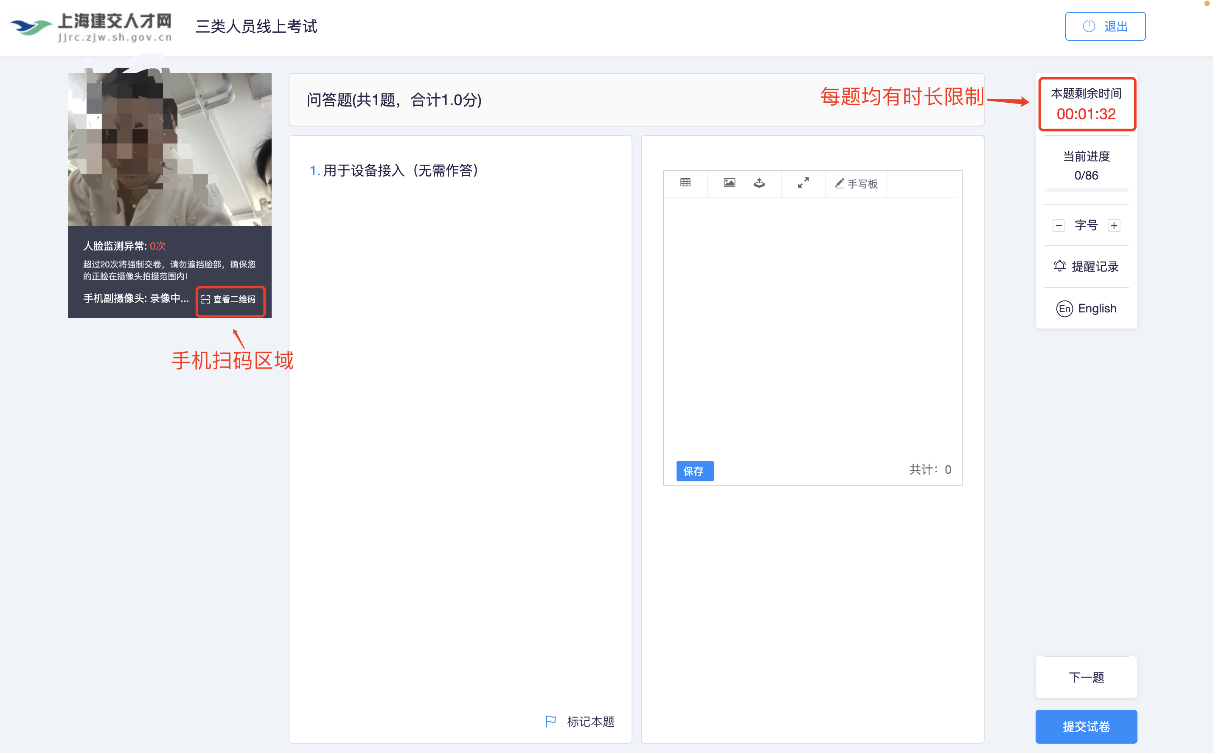
考生答题中
注意：
1、考试过程中实时录像，一定确保人脸在摄像头的范围内；
2、实时监控中会随机抓拍，抓拍的照片会跟数据库内的照片比对，如比对不成功将会被强制交卷，考试过程中一定要保证画面清晰，并且保证人脸在摄像头范围内；
3、考试前请确保自己的网络状况良好，如果考试途中有断电断网的情况出现，不要慌张，马上恢复电力网络，重新登录即可继续答题。

Slide 20
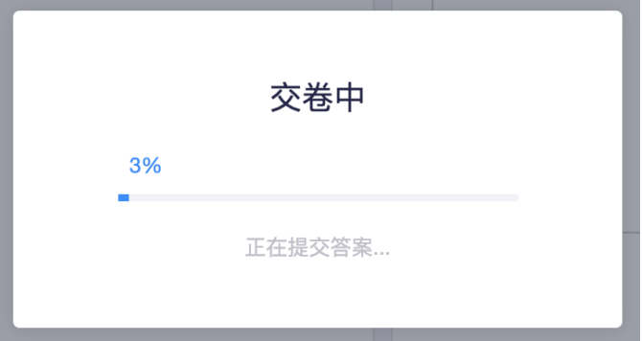
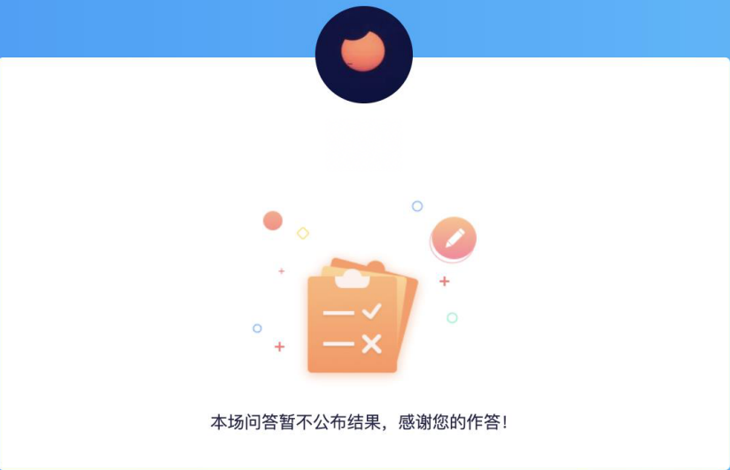
提交试卷
提交后,如果进度慢,请耐心等待2分钟左右。
提交后-作答结束-如图,关闭浏览器页面即可。
超过2分钟无反应,可尝试刷新等待。
超过5分钟仍无反应,关闭页面即可
(不影响作答的评价结果)。

Slide 21
常见问题

Slide 22
多发问题处理5步法
在考试过程中最多的问题就是电脑摄像头问题处理办法五步：
第一步：用微信或qq在电脑登陆，视频语音通话看看是否正常。
第二步：不要用XP系统、不要用苹果自带的safari。
第三步：用谷歌浏览器，把谷歌浏览器更新到最版本。
注：苹果电脑需要在系统偏好设置-安全性与隐私内把摄像头和麦克风权限打开
第四步：如果最新版本谷歌浏览器还不行，可以下载最新版本360急速浏览器。
第五步：都不行建议考生更换设备。

Slide 23
关于电脑浏览与摄像头说明
1. 考生端： 将2个浏览器更新到最新版本(谷歌浏览器+360极速浏览器)。
2. 请确认电脑摄像头处在能够正常使用状态下,例如:QQ/微信/钉钉等视频聊天可以正常使用。
3. 如果遇到摄像头无法打开,无法应用,会有以下几个原因：
A. 摄像头是坏的。
B. 电脑操作系统-设置模块,默认设置为禁止了该浏览器启用摄像头。点击操作系统设置功能,找到该浏
览器应用,设置为“允许”该应用使用摄像头(该项下页有示意图)。
C. 浏览器初次登录,在地址栏右侧会有“允许使用”提示按钮，尝试点击操作。
4. 以上操作后,仍不生效,请重启电脑后尝试，重启后请勿开启浏览器外的其它软件。
5. 摄像头调用教程：https://www.kancloud.cn/exam-star/ksxhelp_1/1698327
注:为不影响考生作答,在以上方法都尝试后,如遇摄像头仍无法工作的情况下,请您提前准备一个备用电脑,并尝试更换设备进行作答,以保障考生顺利作答。

Slide 24
调试设备硬件失败
如果调试设备失败，或者《启用按钮》没反应时，请按照以下方法进行操作；
1、请更新谷歌浏览器至最新版本，谷歌浏览器官网：https://www.google.cn/intl/zh-CN/chrome/
下载完成安装后，重启电脑进行尝试。
2、windows电脑，请打开摄像头访问权限，详见：
https://jingyan.baidu.com/article/7c6fb428458f1fc1652c90d2.html
3、windows电脑，请打开麦克风访问权限，详见：
https://jingyan.baidu.com/article/7908e85c663e6dee481ad2db.html

Slide 25
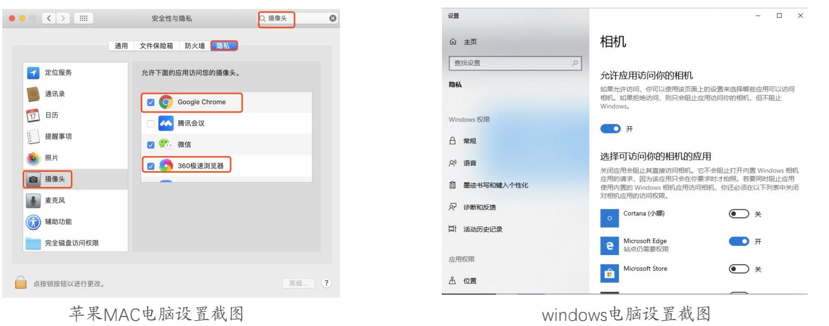
调试设备硬件失败
电脑系统<摄像头权限>设置说明: 确认电脑操作系统已授权允许浏览器使用摄像头。
系统设置模块-示意图
苹果电脑权限获取方法：设置-安全性与隐私-获取权限

Slide 26
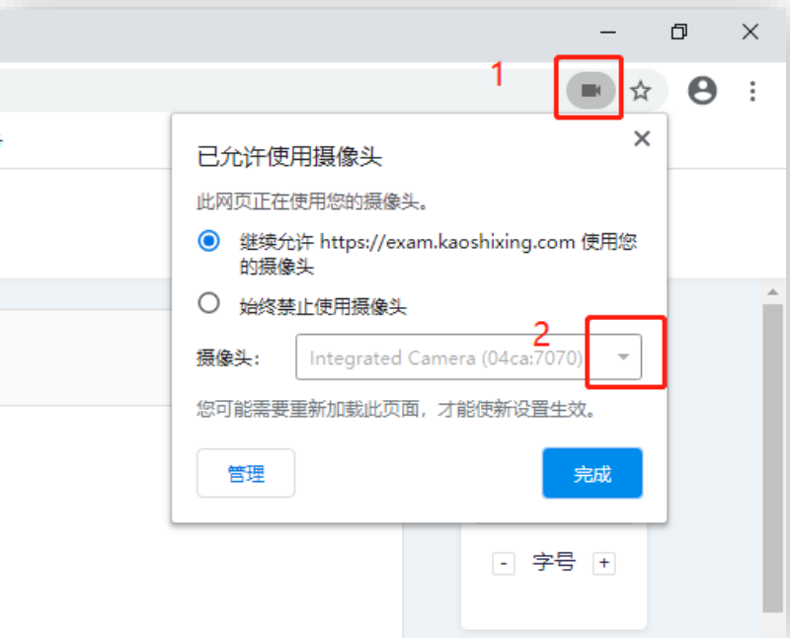
调试设备前置摄像头失败
如您的电脑（例如微软Surface）有前后两个摄像头，需要切换前置摄像头，在谷歌浏览器右上角进行调整。
注意:当调试方法均已尝试且无效时，请更换电脑。万请重视！

Slide 27
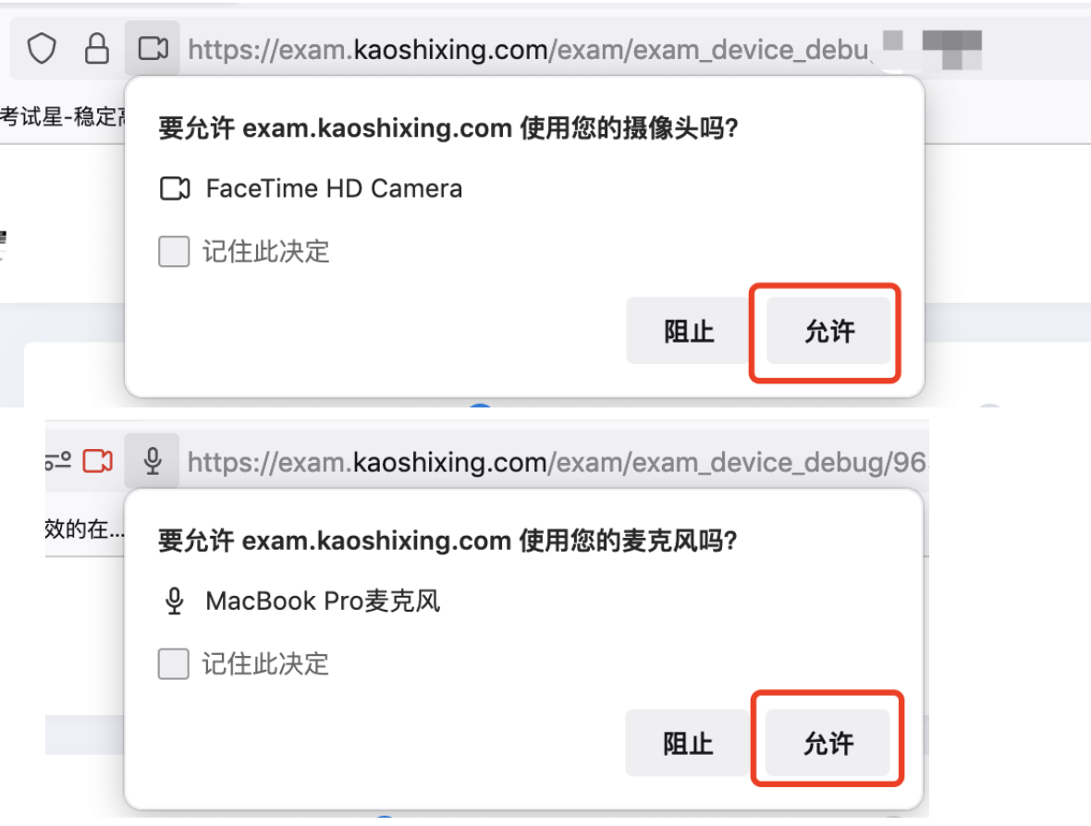
调试设备摄像头与麦克风失败

Slide 28
异常情况处理办法
1. 摄像头异常无法正常调用、不稳定、屏幕是黑的。
答:如果进入作答，摄像头调用不开,则提示无法开始作答，重启电脑+更换浏览器可解决。如果已经开始作答,摄像头黑屏,系统兼容性原因会显示黑屏,不影响后台实时监控，开始作答即可。
2. 摄像头闪烁,频闪严重，不稳定。
答:硬件设备接触不良,大概率摄像头排线有损，排线接触有问题。
3. 作答页面异常，无法显示题目，网络连接异常。
答:确保网络通畅、刷新1-2次尝试+更换浏览器。断网页面将有异常提示,耐心调试网络,网络恢复后可以继续作答。

Slide 29
异常情况处理办法
4. 提交答案后,无法正常提交。
答:只要答案提交,数据就能保存,无需担心,如遇提交进度慢与网络原因无法提交，耐心等待3-5分 钟,即可关闭页面。(操作手册有示意图)。
5. 人脸识别,下一步点不动
答:刷新再试+更换浏览器,如当出现一次审核未通过情况下,调整光线,避免背光、避免逆光拍照。
6. 电脑屏幕分辨率调整快捷键:Ctrl和+号(放大屏幕显示分辨率)，Ctrl和-号(缩小屏幕显示分辨率)。
7. 作答页面内题目文字大小调整:右上方按钮《字号:+和-》。

Slide 30
“考试星”系统技术咨询电话：18810545411（微信同号）
咨询

